Slide 1


Sund mad og råderumsfødevarer
6-9-årige

Slide 2

Råderumsfødevarer
Kalorier fra bl.a. slik, chokolade, kage, is, dessert og
snackbarer, sodavand, energidrikke samt
kunstigt sødede varianter bidrager med energi uden samtidig at indeholde vitaminer og mineraler.
Det kaldes for råderumsfødevarer.

Slide 3
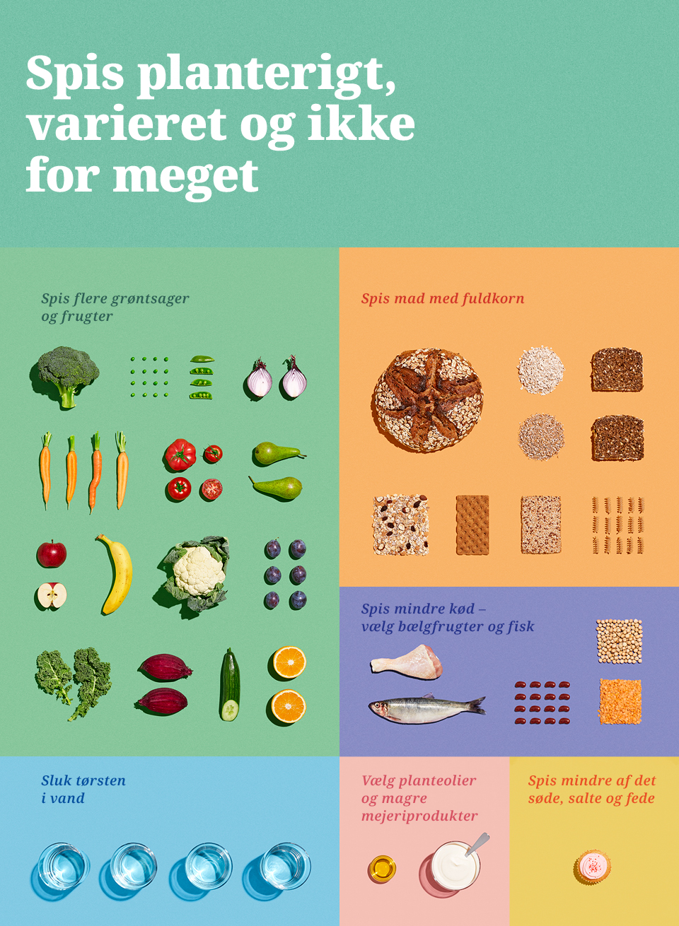
De officielle Kostråd
De officielle Kostråd er de mest velbegrundede råd vi har for en sund livsstil.
Ved at følge De officielle Kostråd får de fleste dækket behovet for vitaminer, mineraler og andre vigtige næringsstoffer.
Anbefalingerne tager udgangspunkt i sundhed først, så klima.
Kilde: https://altomkost.dk/raad-og-anbefalinger/de-officielle-kostraad-godt-for-sundhed-og-klima/
Notes:
De tilgængelige Vidste du at… ark tager udgangspunkt i De officielle Kostråd fra 2023. Sammensætning af makronæringsstoffer på arket matcher de gældende De officielle Kostråd og Nordiske Næringsstofanbefalinger 2023 (NNR).
Vidste du at ….arkene er blevet opdateret juni 2024, efter opdatering af det faglige grundlag for De Officielle Kostråd i forhold til NNR2023
Råd om bæredygtig sund kost - fagligt grundlag for et supplement til De officielle Kostråd, DTU Fødevareinstituttet 2020
DTU Fødevareinstituttet udarbejdede i 2020 et fagligt grundlag for revidering af De officielle Kostråd med fokus på, hvordan vi kan spise både sundt og mere bæredygtigt. Med afsæt i den såkaldte EAT-Lancet kost har DTU udarbejdet en tilpasset planterig kost målrettet danske forhold. Denne kost holder sig inden for rammerne af NNR 2012 og evidensgrundlaget fra 2013.
Opdatering af det faglige grundlag for De officielle Kostråd i forhold til NNR 2023 – Planterig kost 2-70 år, DTU Fødevareinstituttet 2024
I 2023 udkom en ny NNR med opdaterede værdier for næringsstofbehov samt råd om fødevareindtag, der også integrerer miljømæssig bæredygtighed. Dette var anledningen til, at DTU Fødevareinstituttet i 2024 opdaterede det faglige grundlag for De officielle Kostråd. De officielle Kostråd er således i overensstemmelse med NNR 2023.

Slide 4


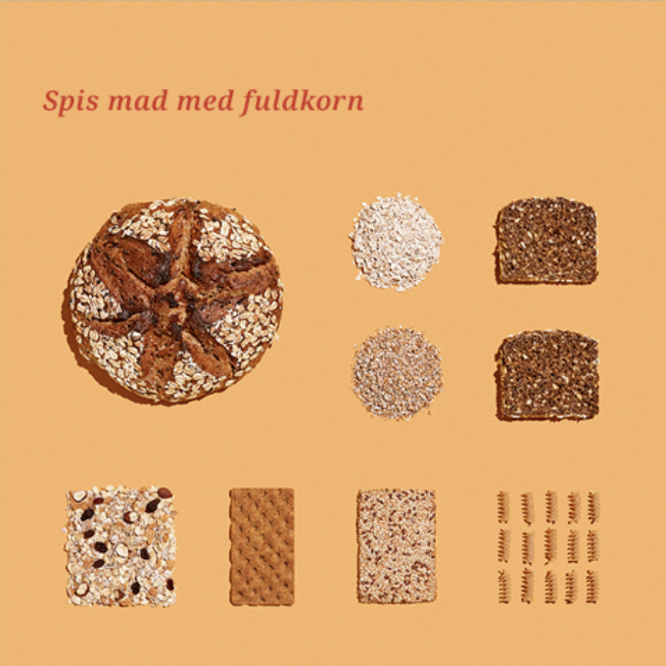
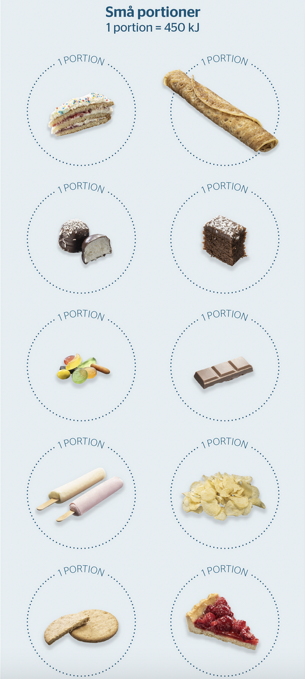
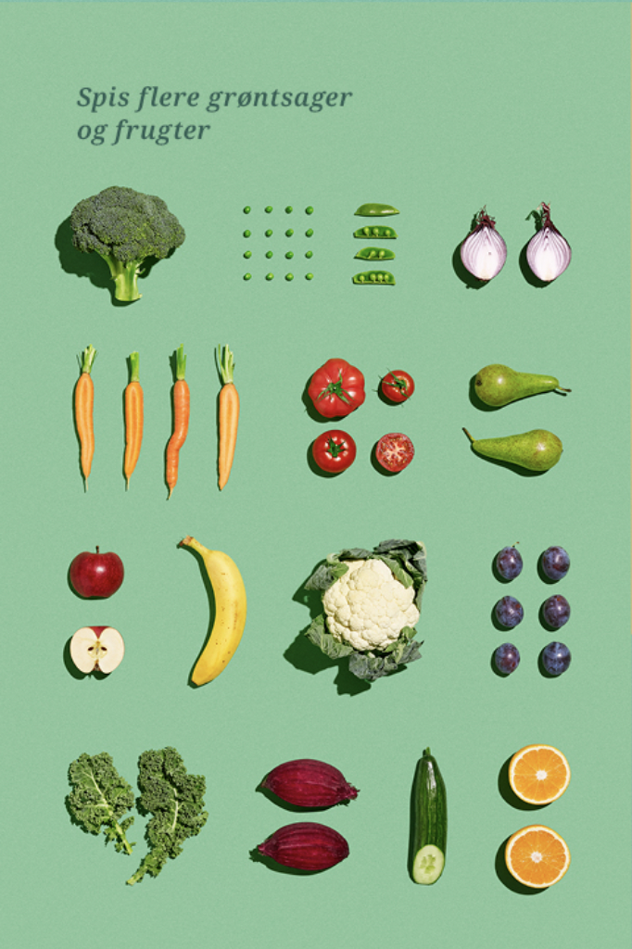
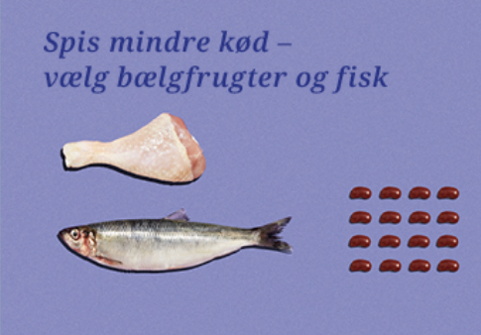
Anbefalinger for børn
Børn på 6 år bør højst drikke 250 ml søde drikke om ugen og børn i alderen 7-9 år bør højst drikke 330 ml. Det gælder både drikke sødet med sukker og drikke sødet med sødestoffer.
Børn i alderen 6-9 år anbefales at få 250 ml mælk eller mælkeprodukt og 15 g ost om dagen eller 325 ml mælk eller mælkeprodukt hvis du ikke spiser ost.
Børn mellem 2 og 10 år anbefales at spise 40-70 g fuldkorn om dagen
Børn mellem 2 og 10 år anbefales at spise 300-500 g grøntsager og frugter om dagen
Børn mellem 2 og 10 år anbefales at spise 175-275 g fisk om ugen.
For børn under 15 år gælder der særlige råd om at begrænse indtaget af store rovfisk, fx tun.
Børn på 6 år har et råderum på 4 små portioner tomme kalorier per uge. Børn i alderen 7-9 år har et råderum på 5 små portioner.
Kilde: altomkost.dk
Notes:
Søde drikke er fx sodavand, saftevand, iste samt energidrikke og sportsdrikke, og de omfatter både drikke, som er sødet med sukker, og drikke, som er sødet med sødestoffer (ofte kaldet light-drikke). Børn bør dog slet ikke drikke energidrikke.
Vær derfor
opmærksom på om dit barn får 250-300 ml
mælkeprodukter + 5-10 g ost dagligt. Spiser
barnet ikke ost, så 275-350 ml mælkeprodukter.
Får dit barn ikke mejeriprodukter, bør
plantedrikke tilsat calcium vælges.
Kilde: https://foedevarestyrelsen.dk/kost-og-foedevarer/alt-om-mad/de-officielle-kostraad/kostraad-til-dig/om-de-officielle-kostraad#DoK_oversigtkostraad

Slide 5
Kostvaner for danske børn
Frugt og grønt: 40% af børn i alderen 4-6 år efterlever anbefalingerne for frugt og grønt og 36% af børn i alderen 7-9 år efterlever anbefalingerne
Mælkeprodukter: Børn i denne aldersgruppe indtager den anbefalede mængde af mælk og mælkeprodukter
Fuldkorn: 48% af børn i alderen 4-6 år efterlever anbefalingerne for fuldkorn og 43% af børn i alderen 7-9 år efterlever anbefalingerne
Fedt: Det gennemsnitlige indhold af fedt i kosten for børn i alderen 4-9 år er 35%, som er indenfor det anbefalede interval på 25-40 E%
Mættet fedt: Indtaget af mættet fedt er for højt for alle aldersgrupper, og det gennemsnitlige indhold af mættet fedt i kosten for børn er 15 E% mod anbefalet < 10 E%
Kilde: DTU Fødevareinstituttet “Kostens betydning for børn og unges sundhed og overvægt” 2017 og “Danskernes Kostvaner 2011-2013”

Slide 6
Sukkerindtag blandt danske børn
    6 ud af 10 børn spiser for meget sukker
    Hovedkilderne er sodavand, saftevand, slik, chokolade og kage
    Det er særligt i weekenden at børnenes sukkerindtag øges. Her skrues der op for hyggen – og dermed lidt ekstra kage, is, slik og lignende
    Mellemmåltider bidrager ofte også til en større mængde sukker, end der er ”plads” til i den samlede dagskost
    Anbefalingen er max 5 E% sukkerarter. Maden kan stadig være sund, selvom 10% af madens energi kommer fra sukker. Det svarer til 45-55 gram sukker om dagen for et barn på 6-9 år
    Husk det ‘skjulte’ sukker der findes i sammensatte produkter som fx morgenmadsprodukter og kiks
Kilde: DTU “Danskernes Kostvaner 2011-2013” og
https://foedevareguiden.dk/fodevare/hvilke-foedevare-skal-jeg-vaelge/foedevarer-til-boern/boern-2-aar/disse-foedevare-skal-du-vaere-saerlig-opmaerksom-paa/tomme-kalorier/anbefalinger-for-sukker-til-boern-mellem-7-15-aar/

Slide 7
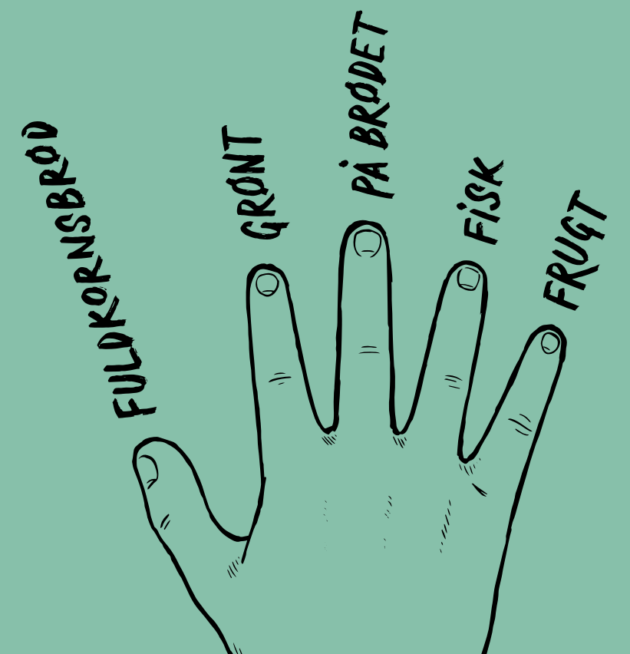
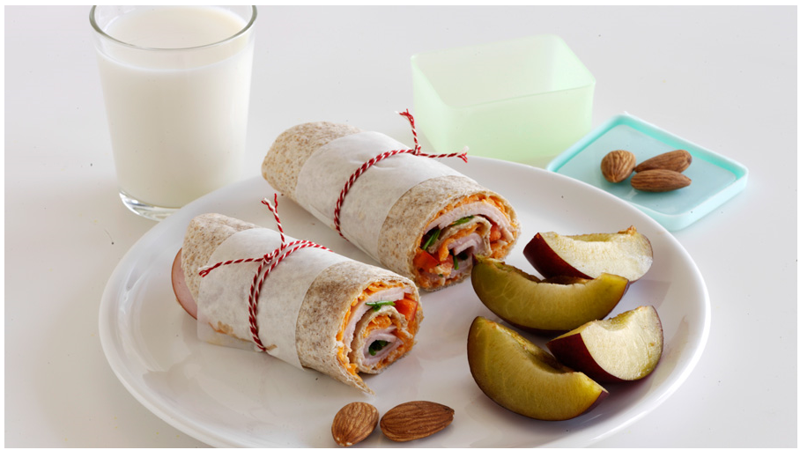
Gi’ madpakken en hånd – og spis varieret
Madpakken skal være mættende og sund, så den giver energi.
Ved at ”Gi’ madpakken en hånd” sørger du for at barnet får en varieret madpakke der indeholder fuldkornsbrød, grønt, kød, æg, ost og bælgfrugter på brødet, samt fisk og skaldyr og frugt.
Som supplement til maden, kan der med fordel tilbydes ¼ l skolemælk - gerne den magre, som fx minimælk
Mellemmåltider er gode når man mellem måltiderne vil stille den lille sult.
Mellemmåltiderne angivet på ‘Vidste du at’ arket og i Måltidsberegneren, er varierende og bidrager med forskellige næringsstoffer der er vigtige for kroppen.
⁕ Fuldkornsbrød - Fuldkornsvarianter af rugbrød eller andet brød
⁕ Grønt – snackgrønt, salat eller grønt på brødet
⁕ På brødet – bælgfrugter, æg, ost eller kød
⁕ Fisk – forskellige slags fisk og skaldyr
⁕ Frugt – det friske og søde
Kilde: ”Gi madparken en hånd”, Fødevarestyrelsen, 2021

Slide 8
Mælk og mejeriprodukter
Mælk indeholder mange gode næringsstoffer bl.a. calcium, Riboflavin (B2 vitamin) og B12 vitamin.
Mælk og mejeriprodukter bidrager bl.a. til vedligeholdelse af kroppens knogler og tænder pga. det høje calcium indhold.
Plantedrikke, som fx soja-, ris-, og havredrikke kan ikke erstatte mælk. Plantedrikke indeholder hverken B12 vitamin eller Riboflavin (B2 vitamin). Plantedrikke har generelt et lavere indhold af vitaminer og mineraler sammenlignet med komælk, dog med undtagelse af E-vitamin, som er vigtigt for vores immunforsvar
Kilde: https://altomkost.dk/raad-og-anbefalinger/de-officielle-kostraad-godt-for-sundhed-og-klima/vaelg-planteolier-og-magre-mejeriprodukter/
Notes:
lavere indhold af vitaminer og mineraler sammenlignet med komælk, dog med undtagelse af E-vitamin – et vitamin, der er vigtigt for vores immunforsvar. https://videnskab.dk/krop-sundhed/er-plantedrikke-rent-faktisk-ultraforarbejdede-og-usunde-at-indtage/

Slide 9
Calcium
Calcium er et vigtigt mineral, der sammen med D-vitamin, er nødvendigt for at opbygge og vedligeholde knogler. Det er derfor særligt vigtigt, at man får den nødvendige daglige mængde calcium, når man vokser!
Gode kilder til calcium er bl.a. mælk og mejeriprodukter, men mørke grøntsager, såsom broccoli, grønne bønner og grønkål samt rugbrød og mandler bidrager også til det daglige calcium indtag.
Børn i alderen 6-9 år anbefales at få 300 ml mælk eller mælkeprodukt og 10 g ost om dagen, eller 350 ml mælk eller mælkeprodukt hvis du ikke spiser ost.

Slide 10
D vitamin
D-vitamin er et fedtopløseligt vitamin, og er nødvendigt for at bl.a. calcium kan optages i kroppen og dermed styrke kroppens knogler og tænder
D-vitamin syntetiseres i huden via solens stråler, og hovedparten af befolkningen får dækket deres behov for D-vitamin ad denne vej
D-vitamin findes også i en begrænset mængde fødevarer, men særligt fede fisk som fx laks, sild, ål og makrel er gode kilder til D-vitamin
Kilde: https://altomkost.dk/fakta/naeringsindhold-i-maden/d-vitamin/

Slide 11
Kostfibre og fuldkorn
Det anbefales at børn indtager 20 g kostfibre pr. 10 MJ om dagen og 40-70 g fuldkorn om dagen
Gode kilder til kostfibre er fuldkornsprodukter, frugter og grøntsager samt nødder.
Kostfibre bør komme fra forskellige fødevarekilder
Kostfibre har en gavnlig effekt på fordøjelsen, og kan bl.a. hjælpe mod forstoppelse og til at holde vægten (da det mætter godt)
Kilde: https://altomkost.dk/fakta/naeringsindhold-i-maden/kulhydrater/#c62986 og DTU “Danskernes Kostvaner 2011-2013”

Slide 12
Dagskostforslag til 6-9 årige børn, ca. 6800 kJ = 1600 kcal fordelt på
3 hovedmåltider og 3 mellemmåltider
+ forslag til fysisk aktivitet
Energimængden passer 6-9 årige med moderat aktivitetsniveau og med en referencevægt på 25 kg.
De valgte aktiviteter er alle med moderat intensitet med mindre andet er angivet.

Slide 13
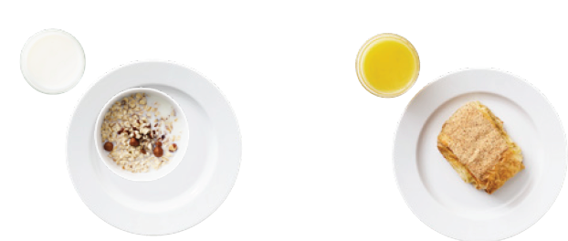
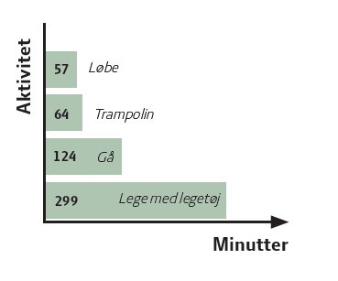
Morgenmad
2 dl minimælk bidrager med 7 g protein og 248 mg calcium
Tip: For at forbrænde 1356 kJ skal du fx lege med legetøj i ca. 5 timer.
50 g havregryn bidrager med 5,2 g kostfibre
10 g tørrede hasselnødder bidrager med 4,9 g fedt
1358 kJ = 323 kcal
1356 kJ = 323 kcal
Der er lige mange kalorier i en tebirkes på 55 g og et glas juice (2 dl)
som i en portion havregryn med hasselnødder og minimælk.
Notes:
Søjlediagrammerne angiver, hvor lang tid det tager at forbrænde de tomme kalorier, der er vist på billedet, med forskellige typer af fysisk aktivitet.

Slide 14
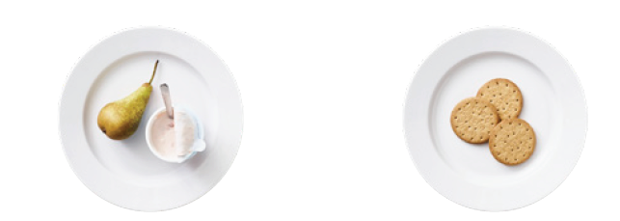
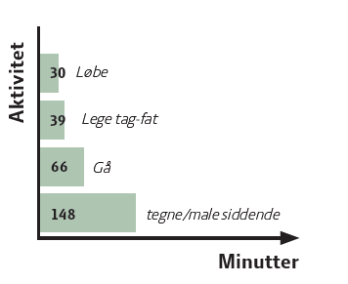
Mellemmåltid
Tip: For at forbrænde 719 kJ skal du fx lege tag-fat i ca. 40 minutter.
100 g pære bidrager med 3,2 g kostfibre og 5 g C-vitamin
150 g letmælksyoghurt bidrager med
158 mg calcium
738 kJ = 176 kcal
719 kJ = 171 kcal
Tre digestive kiks indeholder stort set samme mængde energi som en lille
letmælksyoghurt med frugt og en pære.

Slide 15
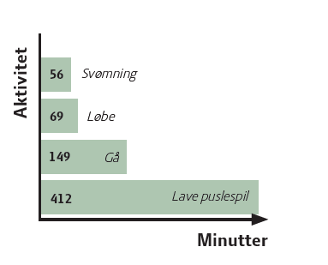
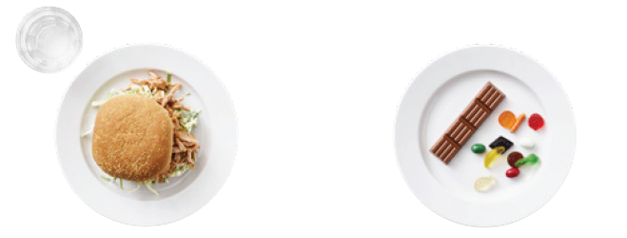
Frokost
Tip: For at forbrænde 1620 kJ skal du fx svømme i ca. 1 time.
Tip: Sluk tørsten i
et glas vand
63 g spidskål bidrager med 42 mg C-vitamin
70 g grovbolle bidrager med 15,7 g kostfibre
75 g grisekød bidrager med 15 g protein
1394 kJ = 332 kcal
1620 kJ = 386 kcal
Chokolade, lakrids og vingummi som vist på tallerkenen indeholder
over 200 kJ mere end en stor pulled pork burger.

Slide 16
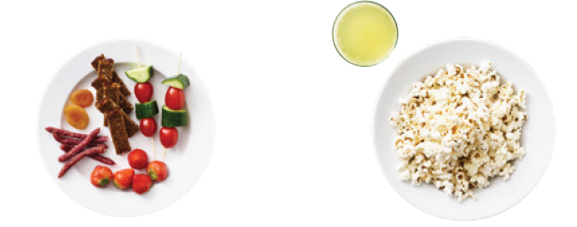
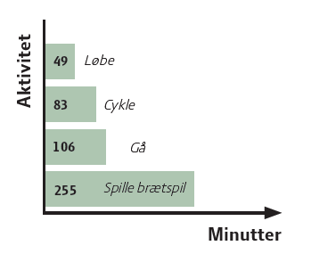
Mellemmåltid
Tip: For at forbrænde 1158 kJ skal du fx cykle i ca. 1 time og 25 minutter.
45 g fuldkornsrugbrød bidrager med
3,6 g kostfibre
14 g tørrede abrikoser bidrager med 144 mg kalium
30 g tomat bidrager med 4 mg C-vitamin
25 g snackpølser bidrager med 5,8 g fedt og 0,2 µg D-vitamin
50 g jordbær bidrager med 38 mg C-vitamin
969 kJ = 231 kcal
1158 kJ = 276 kcal
40 g popcorn og 1 glas sodavand (2 dl) indeholder ca. 200 kJ mere end hele tallerkenen med snacks til venstre.

Slide 17
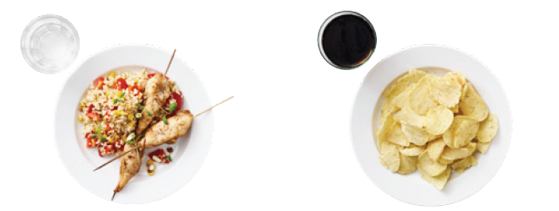
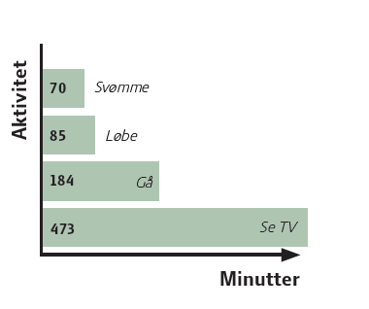
Aftensmad
Tip: Sluk tørsten i
et glas vand
Tip: For at forbrænde 2006 kJ skal du løbe i ca. 1 time og 25 minutter.
35 g majskerner bidrager med 70 mg kalium og 1,8 mg
C-vitamin
125 g kyllingebryst bidrager med 29 g protein
45 g bulgur bidrager med 3,5 g kostfibre
35 g peberfrugt bidrager med 48 mg C-vitamin
2103 kJ = 501 kcal
2006 kJ = 478 kcal
En tallerken med 75 g chips og 1 glas sodavand (2 dl) giver 2006 kJ.

Slide 18
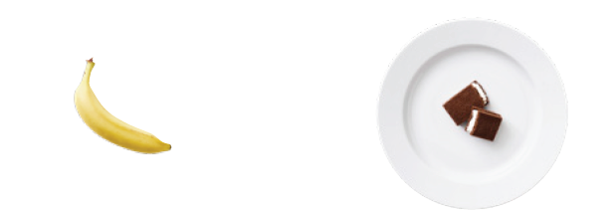
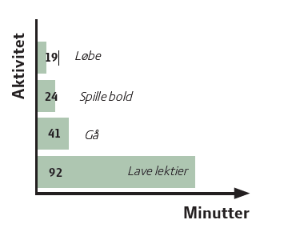
Mellemmåltid
Tip: For at forbrænde 444 kJ skal du fx gå i moderat tempo i ca. 45 minutter.
100 g banan bidrager med 353 mg kalium og 28 mg magnesium
353 kJ = 84 kJ
444 kJ = 106 kcal
En mælkesnitte indeholder ca. 100 kJ mere end en banan.

Slide 19
Protein: 10-20 E%
Protein: 15 E%
Kulhydrat: 52 E%
Fedt: 33 E%
Kulhydrat: 45-60 E%
Fedt: 25-40 E%
Heraf mættet fedt max: 10 E%
Den anbefalede makronæringsstoffordeling er angivet i energiprocent (E%).
Grå bokse = intervaller.
Diagrammet = middelværdier.
Kilde: https://altomkost.dk/fakta/naeringsindhold-i-maden/energiprocenter/

Slide 20
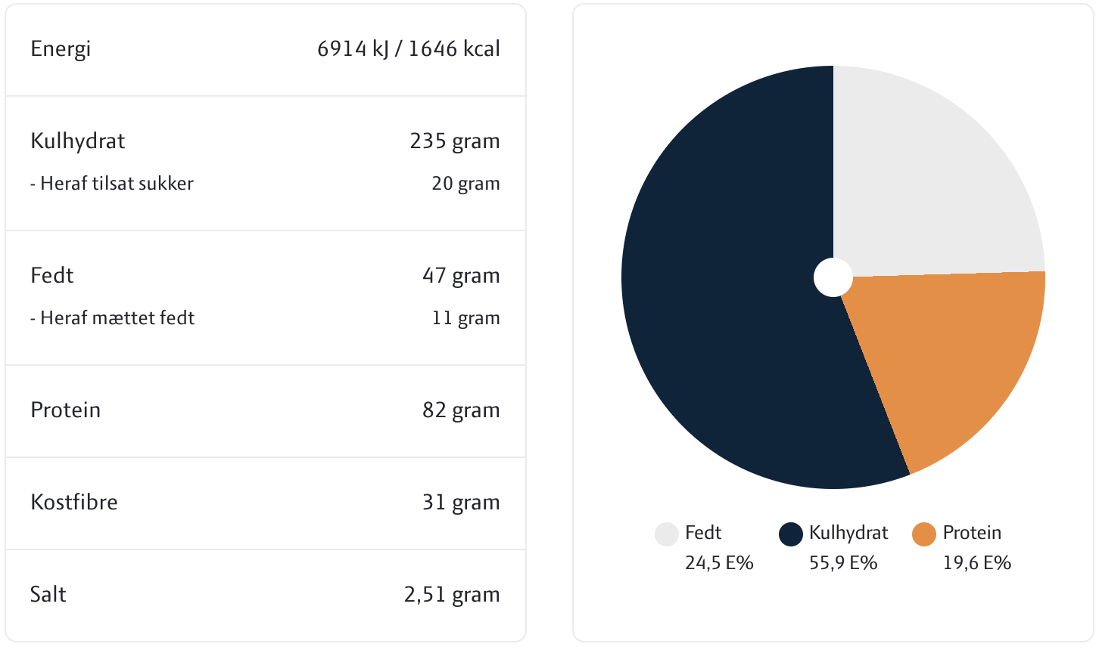
Makronæringsstoffordeling dagskostforslag

Slide 21
Måltidsberegner – Lav personlige kostplaner
Måltidsberegneren giver dig inspiration til at sammensætte personlige dagskostforslag. Ved at indtaste få personlige data og vælge imellem en række måltider, dannes en eller flere personlige kostplaner. Energibidraget for hvert af de valgte måltider kan følges vha. en energi- og kalorieberegner.
Beregneren kan anvendes til personer, der ønsker enten vægttab, vægtvedligehold, vægtøgning eller bare ønsker en madplan med sunde og lækre retter.
Se denne korte videoguide (2:31 min) og find ud af, hvordan du nemt kan bruge Måltidsberegneren.
Måltidsberegner - Lav personlige måltidsplaner tryk her https://www.ernaeringsfokus.dk/maaltidsberegner/.

Slide 22


Gode redskaber til at træffe sunde madvalg…
Nøglehullet
Fuldkornslogoet
Nøglehullet er Miljø- og Fødevareministeriets officielle ernæringsmærke, der på en enkel og synlig måde gør det nemmere at finde de sundere fødevarer og madretter
Vælg morgenmadsprodukter, brød, ris eller pasta med fuldkornsmærket. Børn i alderen 2-10 år anbefales 40-70 gram fuldkorn om dagen, da de ikke spiser så meget mad, mens den øvrige befolkning anbefales at spise mindst 90 gram fuldkorn om dagen
Kilde: https://altomkost.dk/maerker/noeglehullet/private/
Kilde: https://altomkost.dk/maerker/fuldkornslogoet/

Slide 23
F
Fysisk aktivitet
Børn og unge mellem 5 – 17 år skal være fysisk aktive mindst 60 minutter dagligt
Den fysiske aktivitet skal være med moderat intensitet, så de bliver let forpustede og mindst tre gange om ugen skal det være med høj intensitet, så de bliver forpustede.
Det er vigtigt, at der er variation i den måde børn og unge bevæger sig på. Det giver mulighed for, at de lærer at bevæge sig på forskellige måder.
Styrk musklerne mindst 3 gange om ugen. Det giver stærkere knogler og er vigtig for kroppens udvikling. Aktiviteterne være lege, hvor der indgår løb, hop, spring og kast. Begræns den tid barnet sidder stille foran TV eller anden skærm
Fysisk aktivitet hjælper til at opretholde en sund vægt
Det skal være sjovt at røre sig – så find en aktivitet som barnet synes er sjov. Det kan fx være fodbold, svømning eller dans, som samtidig kan give et godt socialt fællesskab
Kilde: sst.dk
Notes:
Anbefalinger om fysisk aktivitet og stillesiddende tid for børn og unge (5-17 år)
Børn og unge skal være fysisk aktive mindst 60 minutter hver dag
Den fysiske aktivitet skal være med moderat intensitet, så de bliver let forpustede og mindst tre gange om ugen skal det være med høj intensitet, så de bliver forpustede. Men selv lidt fysisk aktivitet spredt ud over ugen er bedre end ingen fysisk aktivitet.
https://www.sst.dk/da/Fagperson/Forebyggelse-og-tvaergaaende-indsatser/Fysisk-aktivitet/Anbefalinger-om-fysisk-aktivitet/Boern-5--17-aar

Slide 24
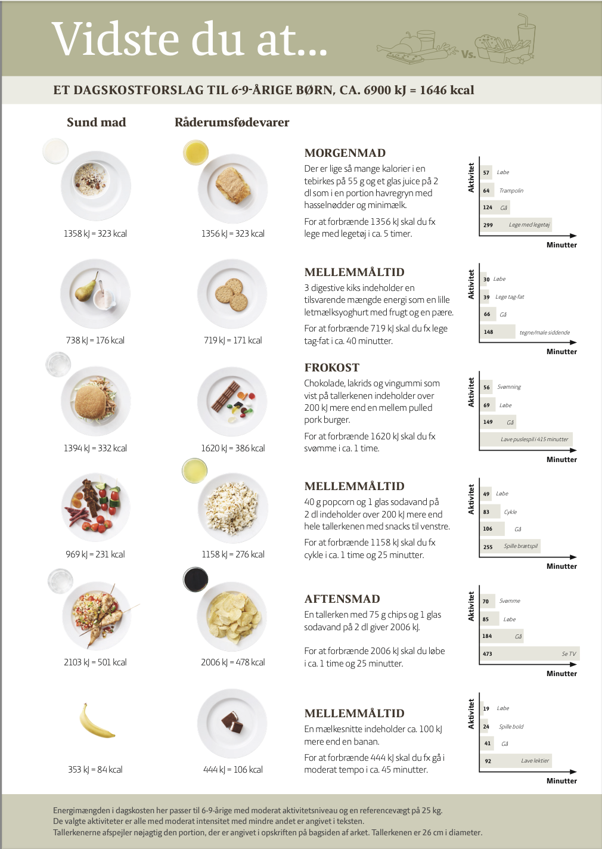
Vidste du at… Sund mad og råderumsfødevarer,
6-9 årige børn kan bestilles eller downloades gratis her: www.ernæringsfokus.dk

Slide 25
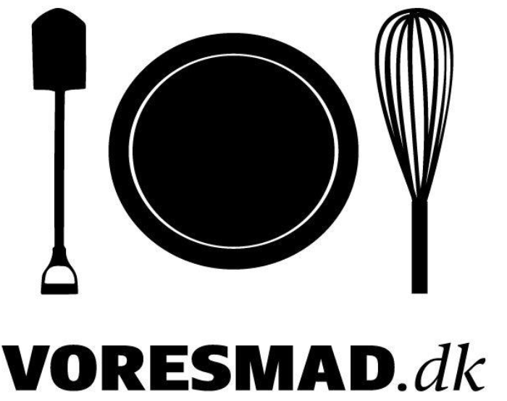
Find masser af inspiration og opskrifter på voresmad.dk

